Slide 1
3.9
HTML5+CSS3 Web前端开发技术
CSS word-wrap属性

Slide 2
word-wrap属性
CSS word-wrap 属性用来标明是否允许浏览器在单词内进行断句，这是为了防止当一个字符串太长而找不到它的自然断句点时产生溢出现象。word-wrap属性的取值如下表所示。
值 | 说明
normal | 只在允许的断字点换行（浏览器保持默认处理）。
break-word | 在长单词或 URL 地址内部进行换行。

Slide 3
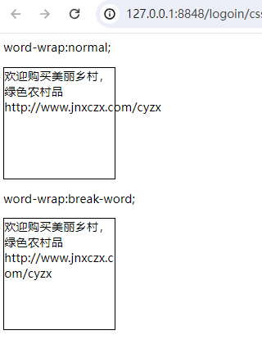
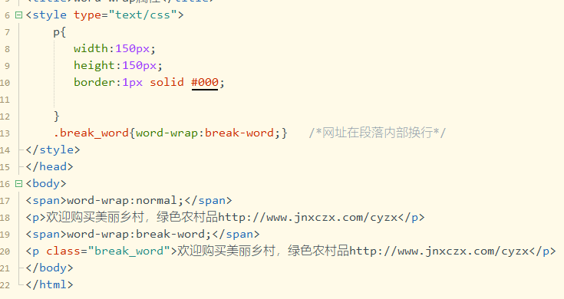

示例

Slide 4
兼容性问题
需要注意的是，word-wrap属性在HTML5中已经被废弃，取而代之的是overflow-wrap属性。但是，为了保持向后兼容性，大多数浏览器仍然支持word-wrap属性。因此，在实际开发中，可以根据需要选择使用word-wrap或overflow-wrap属性。

Slide 5
其他换行相关的属性
white-space: 该属性用于控制空格的处理方式。如果设置为nowrap，文本将不会自动换行；如果设置为wrap或normal，文本将自动换行。
overflow-wrap: 该属性是word-wrap属性的现代替代品，用于控制文本的自动换行。与word-wrap类似，它有两个可能的值：normal和break-word。
overflow: 该属性用于控制当内容溢出元素容器时的行为。如果设置为auto或scroll，并且内容超出了元素的宽度或高度，浏览器将显示滚动条以查看隐藏的内容。

Slide 6
小结
word-wrap属性，可以控制在HTML页面中超出的文本如何进行自动换行。然而，由于HTML5已经废弃了word-wrap属性，建议使用现代的overflow-wrap属性来代替。同时，还可以结合其他相关属性如white-space和overflow来更好地控制页面内容的显示效果。

Slide 7
HTML5+CSS3 Web前端开发技术
谢 谢！

